Slide 1
S-130: Capacitación de Combatiente de Incendios

Slide 2
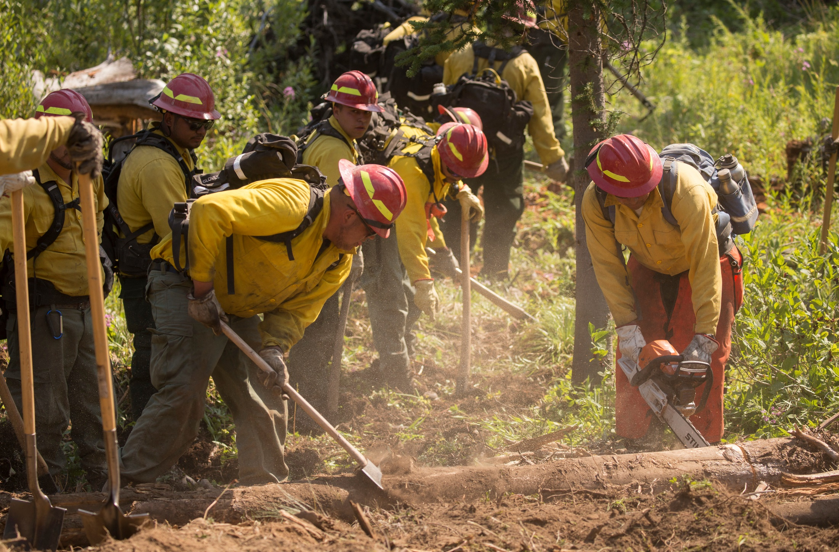
Objetivos del Curso
Los estudiantes serán capaces de:
Describir el propósito de las Normas para Combatir Incendios y las Situaciones que Gritan Cuidado.
Describir qué es el Sistema de Vigilantes, Comunicaciones, Rutas de Escape y Zonas de Seguridad (VCRZ) y cómo se relacionan con las Normas para Combatir Incendios.
Describir varios métodos de comunicación y las herramientas utilizadas para recopilar, producir y distribuir información.
Notes:
Presente los objetivos de la unidad.

Slide 3
Objetivos del Curso
Los estudiantes serán capaces de:
Describir los estándares, herramientas y equipo; y varios métodos utilizados en la construcción de línea de fuego.
Describir los métodos para extinguir un incendio con o sin el uso de agua.
Demostrar la capacidad de construir una línea de fuego a los estándares requeridos, utilizando varios métodos, herramientas y equipo; y técnicas.
Notes:
Presente los objetivos de la unidad.

Slide 4
Evaluación de los Objetivos
El logro de los objetivos del curso y de las unidades son evaluados utilizando uno o más de los siguientes métodos:
Discusiones de clase o grupos
Observación del instructor o entrenador y retroalimentación
Comprobaciones de conocimiento
Evaluación de conocimiento
Evaluación de habilidades
Hoja de Tarea de Evaluación del Curso

Slide 5
Descripción General del Curso
Unidad 1: Informativas
Unidad 2: Exigencias de la Posición
Unidad 3: Equipo Personal
Unidad 4: Recursos y Organización
Unidad 5: Manejo de Riesgo
Unidad 6: Estudio de Caso
Unidad 7: Supresión
Unidad 8: Herramientas y Equipo
Unidad 9: Técnicas de Línea Manual

Slide 6
Descripción General del Curso
Unidad 10: Uso de Agua
Unidad 11: Dispositivos de Ignición
Unidad 12: Liquidación
Unidad 13: Interfaz Urbana Forestal
Unidad 14: Peligros Ambientales del Incendio
Unidad 15: Radiocomunicaciones
Unidad 16: Refugio de Protección
Unidad 17: Estudio de Caso
Unidad 18: Ejercicio de Incidente

Slide 7
Materiales del Curso para Estudiantes
Guía de Bolsillo de Respuesta a Incidente (GBRI), PMS 461es
Cuaderno
S-130 Hoja de Tarea de Evaluación del Estudiante
Glosario de Incendios Forestales del NWCG, PMS 205
Notes:
La Guía de Bolsillo Respuesta a Incidente (GBRI), PMS 461es, https://www.nwcg.gov/publications/461es.
Es considerado el libro de trabajo del estudiante y la herramienta de referencia principal para este curso.
La GBRI es la herramienta de referencia disponible para un FFT2 en el campo.
Cuaderno.
A los estudiantes se les debe proporcionar una libreta de bolsillo, bloc de notas o cualquier material de papel para el propósito de tomar notas.
Un cuaderno o bloc de notas, generalmente del tamaño de bolsillo es la herramienta disponible para cualquier FFT2 en campo.
S-130 Hoja de Tarea de Evaluación del Estudiante.
Su intención se explica en la siguiente diapositiva.
Es el reemplazo del examen escrito formal típicamente asociado con el curso S-130, Capacitación de Combatiente de Incendios.
Glosario de Incendios Forestales del NWCG, PMS 205, https://www.nwcg.gov/glossary/a-z.
Sirve como la fuente principal de las definiciones de términos o conceptos utilizados en el curso.
Se exhorta a los estudiantes a accesar a él vía un dispositivo inteligente durante el curso.

Slide 8
Evaluación del Desempeño del Estudiante
S-130 Hoja de Tarea de Evaluación del Estudiante
Completada a lo largo de la clase.
Revisada por instructores al final de la clase.
Diseñada de los Libros de Tareas de la Posición del NWCG.
Notes:
La intención de S-130 Hoja de Tarea de Evaluación del Estudiante es ser distribuida durante la Introducción del Curso, y las tareas deben ser completadas a lo largo del curso. Proporciona una oportunidad para que los estudiantes demuestren que han logrado los objetivos del curso. Se exhorta las discusiones abiertas con instructores y otros estudiantes.
El Libro de Tareas de la Posición del NWCG (LTP) es un componente clave del proceso de calificación para posiciones especificadas por el NWCG. El LTP provee un medio observable, medible y estandarizado para evaluar y documentar la capacidad del aprendiz. Esta hoja de tarea refleja el formato y la intención del LTP del NWCG.
Aunque no existe un LTP establecido para la posición de Combatiente de Incendios Tipo 2 (FFT2) la S-130 Hoja de Tarea de Evaluación del Estudiante tiene un propósito similar al permitir la evaluación y documentación del desempeño del estudiante en el S-130 Curso de capacitación de Combatiente de Incendios.
Todas las respuestas deben ser revisadas y evaluadas por un instructor antes del final del curso y documentadas en la columna del Evaluador. El desempeño exitoso de las tareas identificadas (así como la participación en las discusiones de clase y finalización exitosa de las comprobaciones de conocimiento del curso), resultará en una recomendación a la agencia para que el aprendiz sea certificado por completar el S-130, Capacitación de Combatiente de Incendios.

Slide 9
Objetivos del Curso
Los estudiantes serán capaces de:
Describir el propósito de las Normas para Combatir Incendios y las Situaciones que Gritan Cuidado.
Describir qué es el Sistema de Vigilantes, Comunicaciones, Rutas de Escape y Zonas de Seguridad (VCRZ) y cómo se relacionan con las Normas para Combatir Incendios.
Describir varios métodos de comunicación y las herramientas utilizadas para recopilar, producir y distribuir información.
Notes:
Revise los objetivos de la unidad.

Slide 10
Objetivos del Curso
Los estudiantes serán capaces de:
Describir los estándares, herramientas y equipo; y varios métodos utilizados en la construcción de línea de fuego.
Describir los métodos para extinguir un incendio con o sin el uso de agua.
Demostrar la capacidad de construir una línea de fuego con los estándares requeridos, utilizando varios métodos, herramientas y equipo; y técnicas.
Notes:
Revise los objetivos de la unidad.

